Slide 1

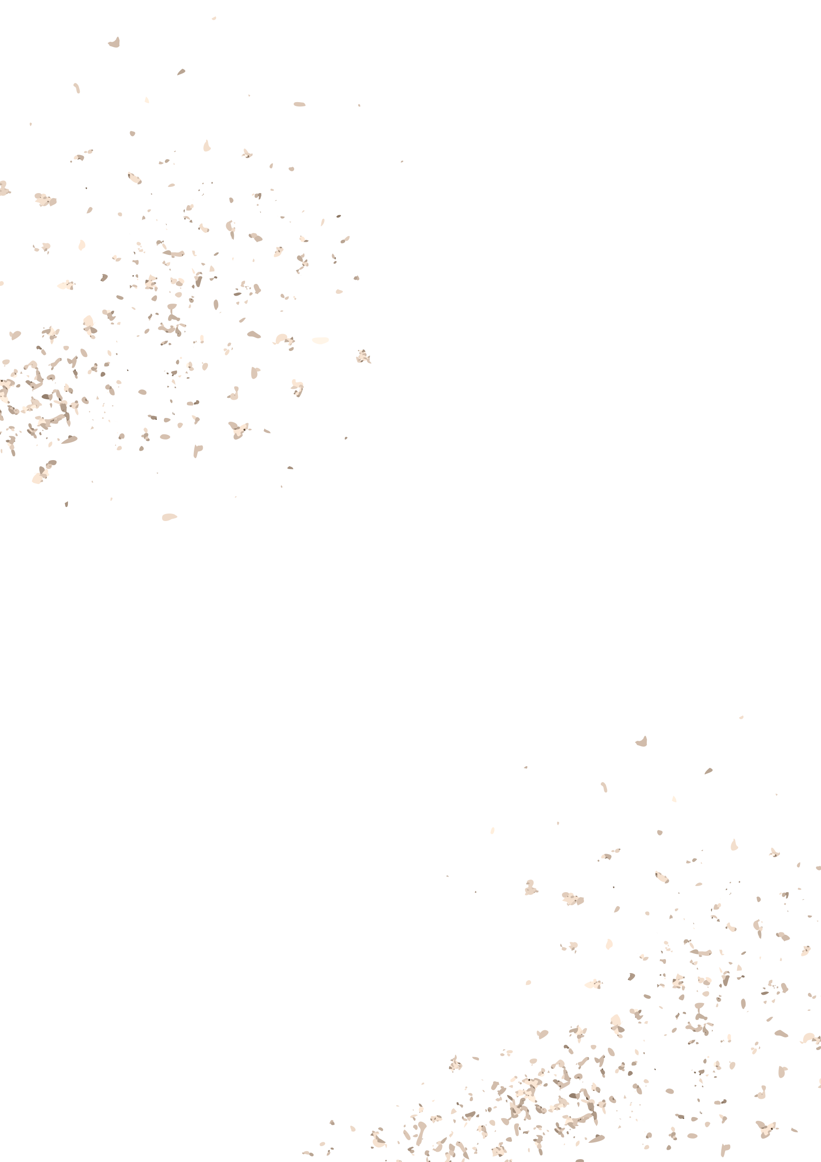





CHÁ DE BEBÊ DO
Gabriel
15 DEZ – 13:00
Rua Nome da Rua, 55
Bairro - Cidade

